Slide 1
1. September
-Organisatorisches (useful phrases for the classroom, HW, name placards )
-der Gruß
-Mini Interviews
-Kognaten
-Das Alphabet
-der Vokal/die Vokale
-der Vorname und der Nachname
Hausaufgaben:
Reflexion (auf Englisch, 4. Sept fällig)
Moodle: Das Alphabet; Wie heißen Sie?
MindTap: 3, 38, 41 am Donnerstag fällig ++++Stammtisch NDDH 12 – 1 PM freitags+++++
Immersive, communicative language
Use grammar/structures in context before you learn why
But always ask questions (Fragen) ☺

Slide 3
Der Gruß[der Gruss](sing.) /Die Grüße (pl.)
c. 11. Uhr
Welcher Gruß jetzt?

Slide 4
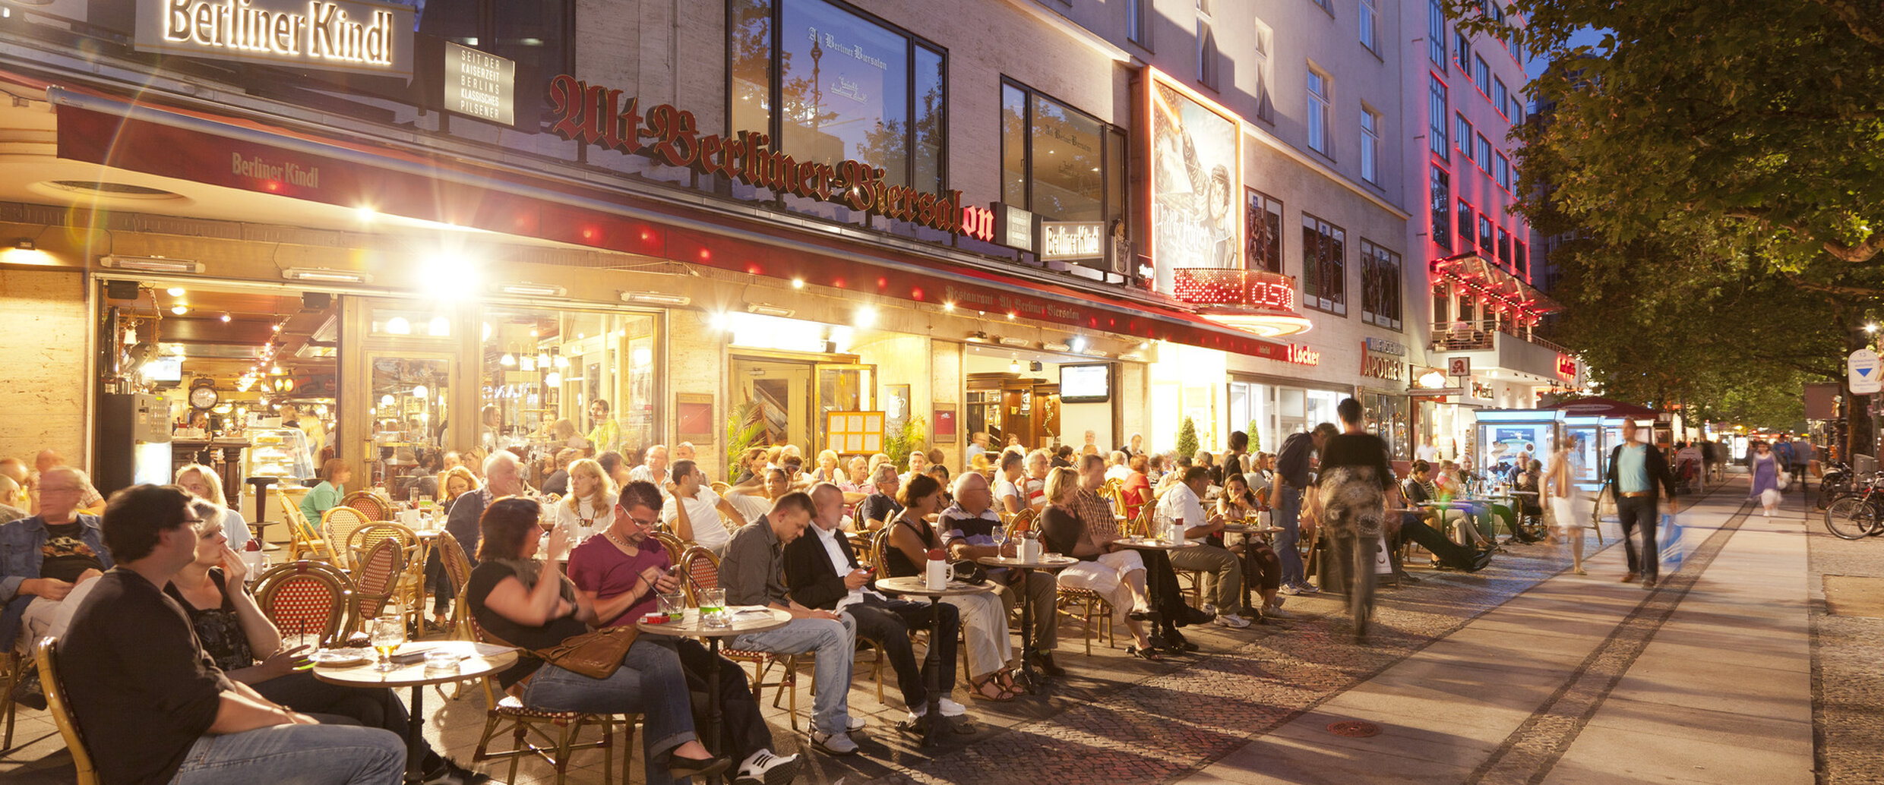
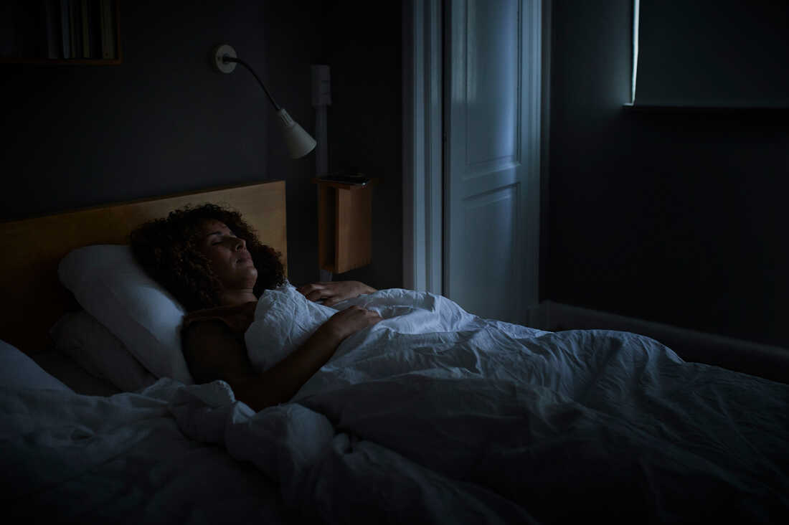
im Foto?
Guten Morgen, Guten Tag, Guten Abend, oder Gute Nacht
Was ist der Gruß im Foto?
___________________ ist der Gruß im Foto.

Slide 5
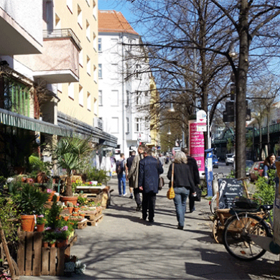
Guten Morgen, Guten Tag, Guten Abend, oder Gute Nacht im Foto?
Was ist der Gruß im Foto?

Slide 6
Hallo/Guten Morgen. Wie geht’s?
Es geht mir…….
GUT
PRIMA
So La La (OK)
SCHLECHT
Und Sie?

Slide 7
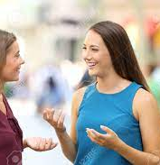
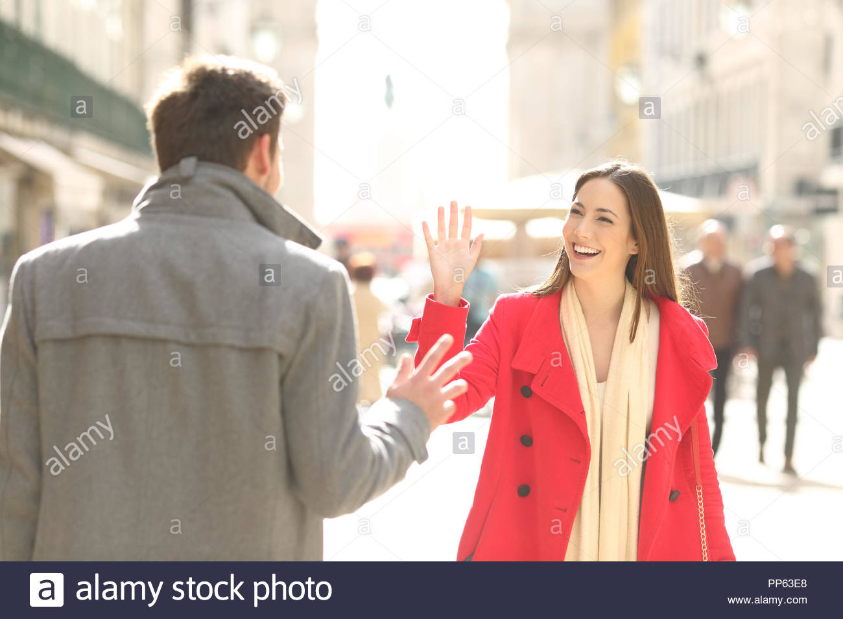
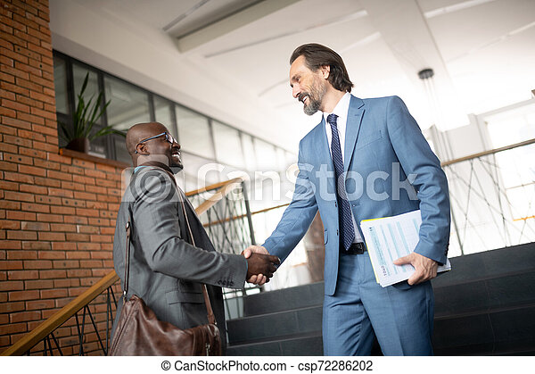
Mini Interviews
Stehen Sie auf! Fragen (?)/interviewen Sie 2 Personen
S1: [Gruss!]
S2: [Gruss!]
S1: Wie heißen Sie?
S2: Ich heiße…. Wie heissen Sie?
S1:Ich heisse… Es freut mich.
S2: Es freut mich auch.
S1: Wie geht’s?
S2: Es geht mir… Und Sie - wie geht’s?
S1: Es geht mir…
S2: Woher kommen Sie?
S1: Ich komme aus…Und woher kommen Sie?
S2: Ich komme aus….
S1: Danke für das Interview. Tschüß!
S2: Danke auch! Tschüß

Slide 8
Die Kognaten, Deutsch = Englisch
blau
der Apfel
die Familie
schwimmen (das Verb)
die Schule
der Freund

Slide 9
What patterns do you notice between English and German cognates?

Slide 10
3. What symbols and characters do you notice that are different from a standard English language keyboard? [Die Testatur]

Slide 11
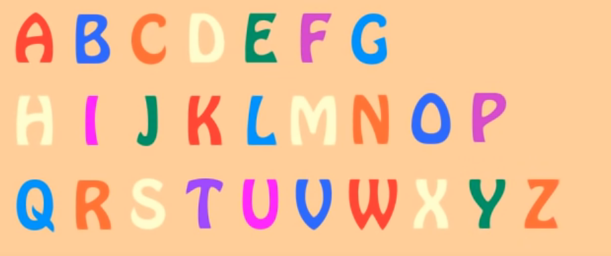

das Alphabet/die Buchstaben
Spielen Sie das Video und singen Sie mit!
https://www.youtube.com/watch?v=zxQXEyMMC0E

Slide 12
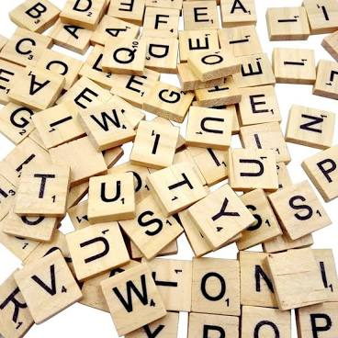
Welche Buchstaben sehen Sie?

Slide 13
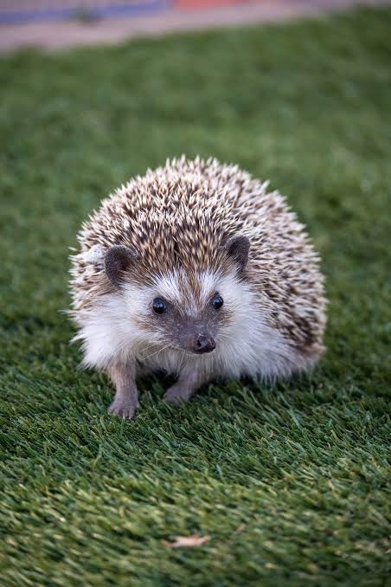
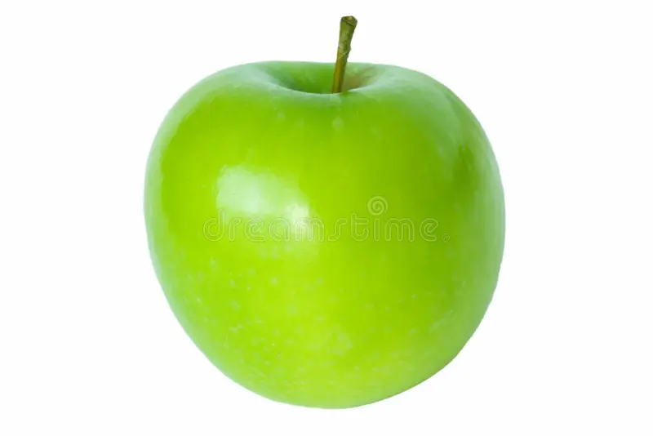
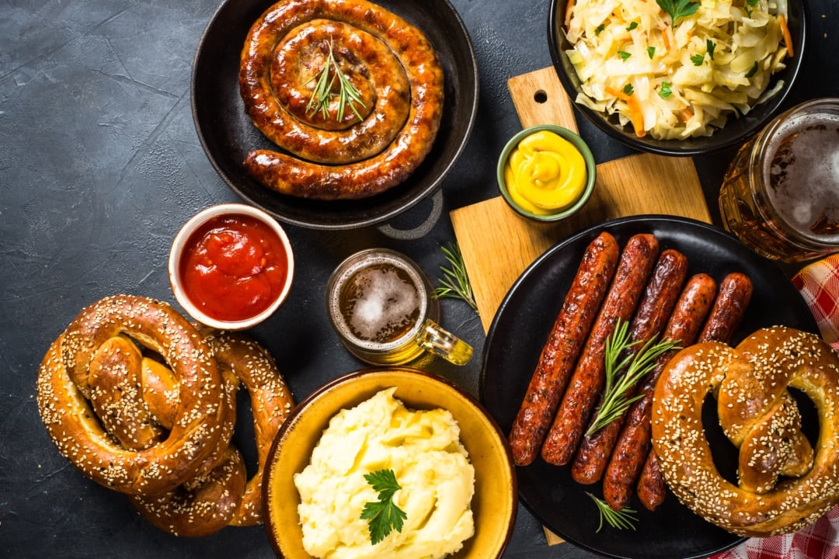
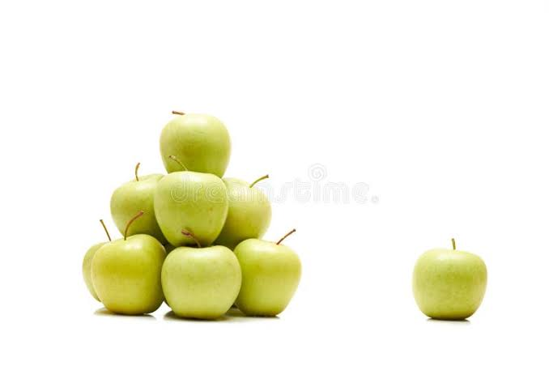
A E I O U
der Apfel das Essen der Igel das Ohr das Buch
ä (ae) ö (oe) ü (ue)
der Apfel (sing.)/ die Äpfel
das Ohr/hören
das Buch/ die Bücher

Slide 14

Mit Umlauts….
Üben Sie die Umlauts!
Hören Sie gut zu!
Ärgern Sie sich nicht ☺
Alles ist gut
Notes:
Üben
Umlaut
Ärgern
Alle
Hören
Hoffen

Slide 15
ei ie eu v w
Eins
die Liebe
Europa
der Vater
das Wasser
Wie buchstabieren oder schreiben Sie ….?
Sie buchstabieren ………

Slide 16
Ich heiße Margaret. Sie buchstabieren Margaret …. M-A-R-G-A-R-E-T
Wie heißen Sie?

Slide 17

Florian David Fitz
Janina Uhse
Christoph Maria Herbst
Iris Berben

Slide 18
Wie schreiben Sie der Vorname und der Nachname?
Der Vorname ist Angela. Sie buchstabieren Angela A-n-g-e-l-a
Der Nachname ist Merkel. Sie buchstabieren Merkel
M-e-r-k-e-l
Der Vorname: Johann
Der Mittelname: Wolfgang
Der Nachname: Goethe
Der Vorname: May
Der Nachname: Ayim

Slide 19
Tschüß! Tschüßi!
Auf Wiedersehen!

